Slide 1

Технологические особенности проведения информатики в форме КОГЭ
Щукин Кирилл Владимирович,
начальник отдела ИТ
shukin.k@mail.ru

Slide 2

Информатика КОГЭ
Бланки загружены на станцию авторизации в раздел «Файлы из РЦОИ» в формате PDF, распечатываются в штабе (Дата размещения 10.06.2023)
Для проведения экзамена используется станция КОГЭ 3.6.1.1 от 09.06.2023 (Раздел ГИА-9 личного кабинета НИМРО) Предыдущая версия обязательна для удаления
Спец бланки, черновики, алгоритмы и инструкции остались без изменений
Для сканирования бланков и ведомостей используется удаленная станция сканирования 2.0 (Выбирается код предмета 25)
Для экспорта отсканированных материалов и ответов, выгруженных со станций КОГЭ, используется сервис «Приемка материалов»

Slide 3
Информатика КОГЭ
Файл с КИМ должен иметь наименование вида: 25_54_<Дата проведения экзамена>_<Контрольная сумма электронного КИМ>.aes.dat
Ключ для расшифровки КИМ: 25_54_<Дата проведения экзамена>_<Контрольная сумма электронного КИМ> .private.key
Ссылка на КИМ и дополнительные материалы на 14.06.2023 будет размещена 13.06.2023 в разделе «Файлы из РЦОИ» на станции авторизации
Ключ для КИМ в разделе «Файлы из РЦОИ» 14.06.2023 в 09:30

Slide 4
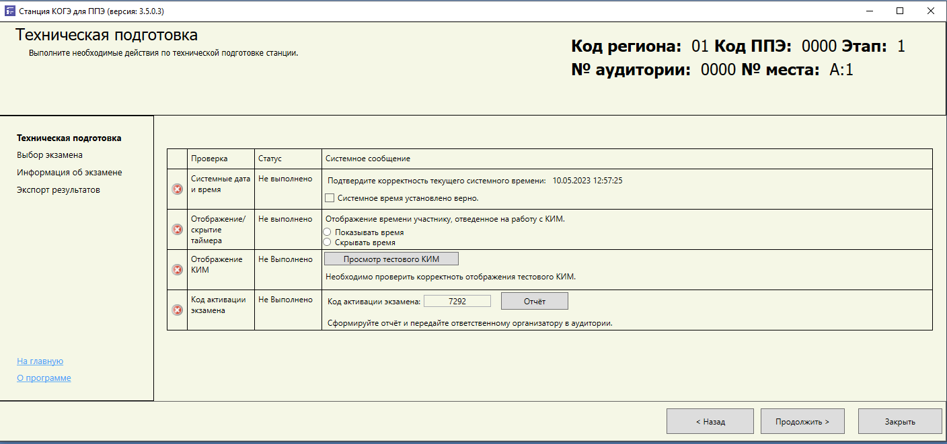
Информатика КОГЭ

Slide 5
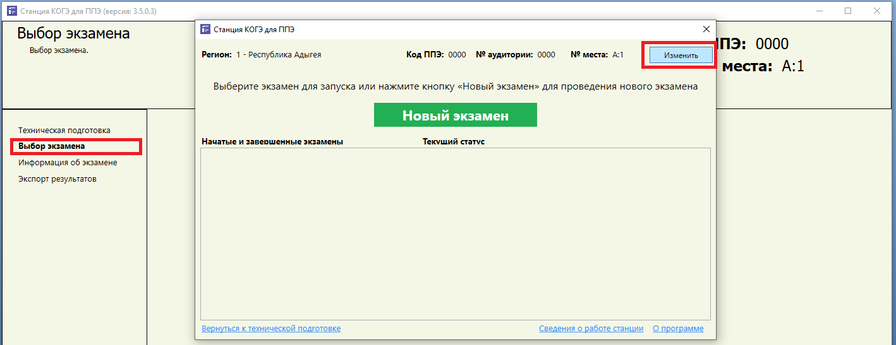
Информатика КОГЭ
(настройка экзамена)

Slide 6
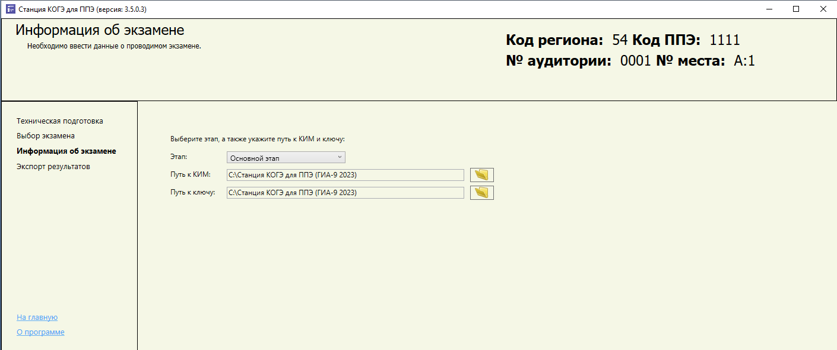
Информатика КОГЭ
(загрузка КИМ и ключа)
Обязательно скопировать КИМ и ключ на рабочую станцию и указать путь к расположению данных файлов

Slide 7
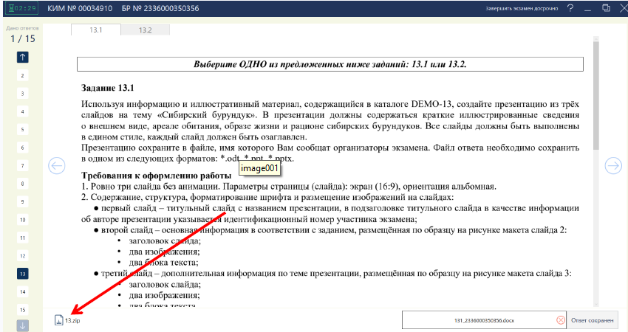
Информатика КОГЭ
(изменения в станции)

Slide 8
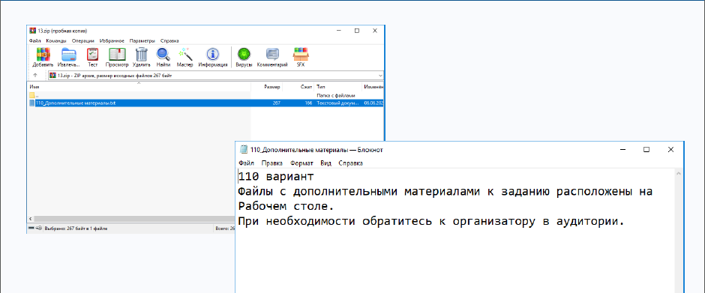
Информатика КОГЭ
(изменения в станции)

Slide 9
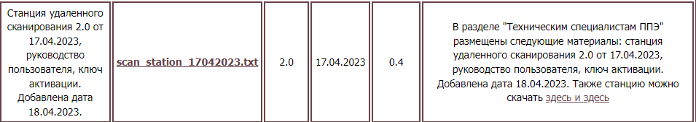
Станция удаленного сканирования 2.0 (СУС 2.0)
Данная станция предназначена для сканирования материалов ГВЭ-11, ГВЭ-9 и ОГЭ по иностранным устным и информатике и ИКТ
Станция размещена в личных кабинетах в разделе «Техническим специалистам ППЭ» от 17.04.2023

Slide 10
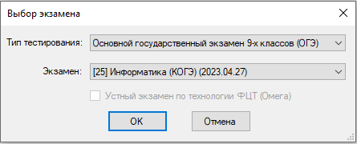
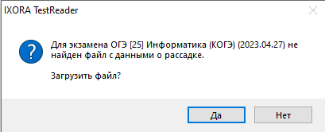
Работа со станцией СУС 2.0
Выбираем тип тестирования: Основной государственный экзамен/Государственный выпускной экзамен 9-х классов (ГВЭ-9)
Выбираем нужный экзамен из списка
Для экзаменов в форме ОГЭ (Иностранные устные и информатика) файл с данными о рассадке будет передан на станцию авторизации в раздел «Файлы из РЦОИ» 13.06.2023

Slide 11
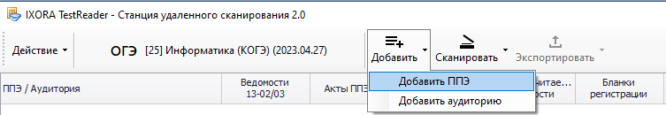
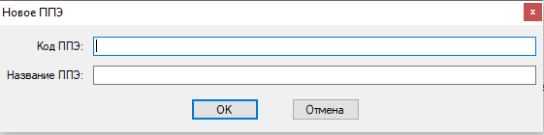
Работа со станцией СУС 2.0
В главном окне станции выбираем пункт «Добавить ППЭ»
Указываем код ППЭ (4 цифры) и наименование ППЭ

Slide 12
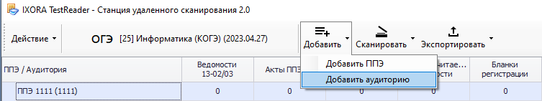
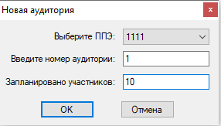
Работа со станцией СУС 2.0
Далее, необходимо добавить аудитории
В появившемся окне указываем номер аудитории и количество участников, запланированных для данной аудитории

Slide 13
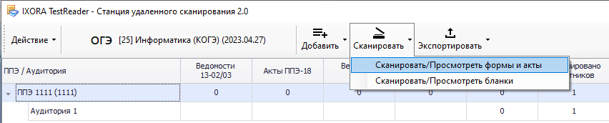
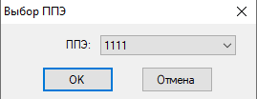
Сканирование форм

Slide 14
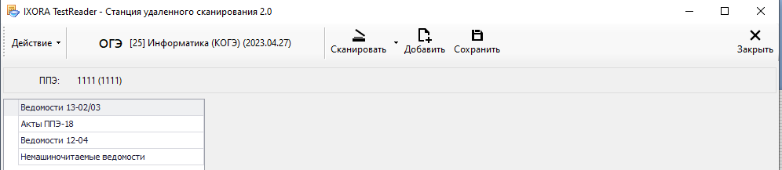
Сканирование форм
Для сканирования ведомостей, актов и немашиночитаемых форм необходимо нажать кнопку "Сканировать". После завершения процесса сканирования отсканированные изображения отобразятся в основном окне. Обязательны для сканирования формы: МАШ 13-03К, МАШ 12-04, 05-02К, ИКТ 5.1. Также в данный раздел сканируем специальные бланки участников

Slide 15
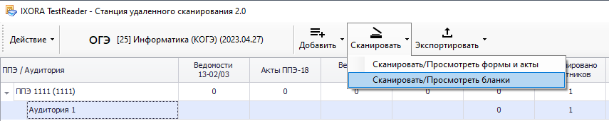
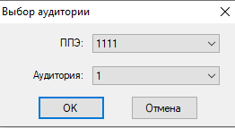
Сканирование бланков

Slide 16
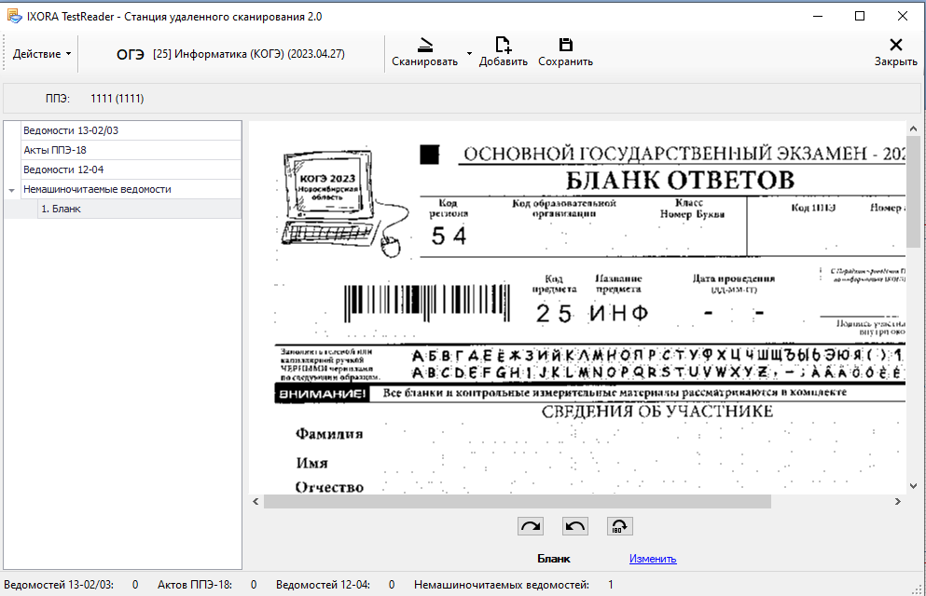
Информатика КОГЭ
(Сканирование)

Slide 17
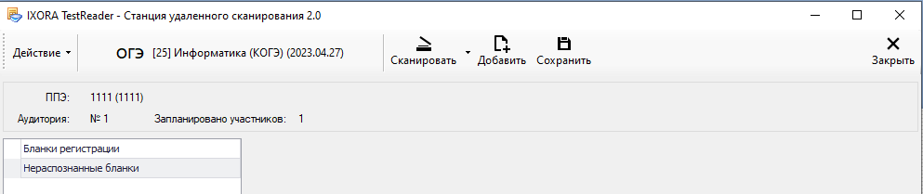
Сканирование бланков
Для сканирования бланков необходимо нажать кнопку "Сканировать". После завершения процесса сканирования отсканированные изображения отобразятся в основном окне. В данном разделе сканируем только регистрационные бланки участников

Slide 18
Общие требования к сканированию
Разрешение 300dpi
Режим сканирования черно-белый
Формат TIFF
Сканирование по аудиториям
Иногда окно с настройками сканера открывается за окном программы СУС 2.0. Если после нажатия кнопки «Сканировать» никаких действий не происходит, то рекомендуется свернуть окно программы СУС 2.0.

Slide 19
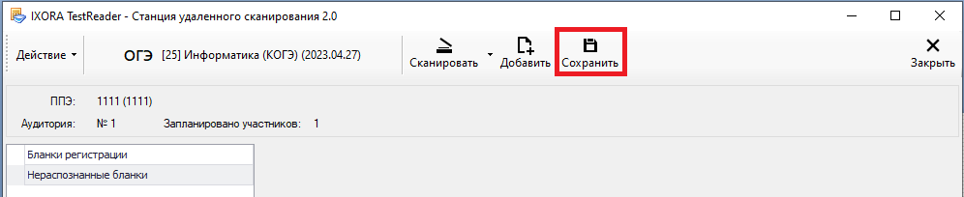
Завершение сканирования
После завершения процесса сканирования всех бланков данной аудитории необходимо просмотреть изображение каждого бланка, при необходимости можно повернуть или изменить тип бланка и, если все отображается корректно, то нажимаем кнопку «Сохранить»

Slide 20
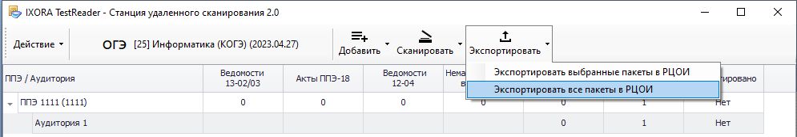
Формирование файла экспорта
В появившемся окне необходимо указать путь к папке, в которую будут сохранены материалы для отправки в РЦОИ. Материалы передаем через сервис «Приемка материалов»

Slide 21
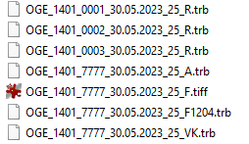
Формирование файла экспорта
В папке с экспортом со станции сканирования вы должны увидеть следующие файлы:
*_R.trb – Бланки регистрации по количеству аудиторий
*_А.trb – Акты общественных наблюдателей (может не быть)
*_F.tiff – штабные документы, включая спец бланки
*_F1204.trb – МАШ 12-04
*_VK.trb – форма 13-03K

Slide 22
Информатика КОГЭ
(Экспорт результатов)
На каждой станции КОГЭ необходимо перейти на вкладку экспорт результатов и нажать кнопку «Сформировать пакет»
В результате будет сформирован файл с расширением OUT с ответами участников, а также файл в формате PDF с протоколом выгрузки
Если потребуется сделать повторный экспорт со станции, то необходимо поставить галочку «Отключить проверку экспорта» и нажать кнопку «Сформировать пакет»
Бланки регистрации сканируются поаудиторно с помощью удаленной станции сканирования 2.0 (Код предмета – 25)
Формы, а также специальные бланки ответов сканируются в аудиторию Штаб
Полученные файлы передаются в РЦОИ через «Сервис приемки»

Slide 23
Использование сервиса «Приемка материалов»
Для передачи материалов по информатике, иностранным языкам в 9 классах, ГВЭ-11 и ГВЭ-9 необходимо использовать сервис «Приемка материалов»
Расположение:https://nscm54.ru/ppe_upload/
Логин и пароль для данного сервиса необходимо получить в личном кабинете образовательной организации на сайте НИМРО, на базе которой находится ППЭ. (Для ППЭ на дому личные кабинеты для данного сервиса отправлены муниципальным координаторам)
Инструкция по работе с сервисом размещена в личных кабинетах в разделе «Техническим специалистам ППЭ»

Slide 24
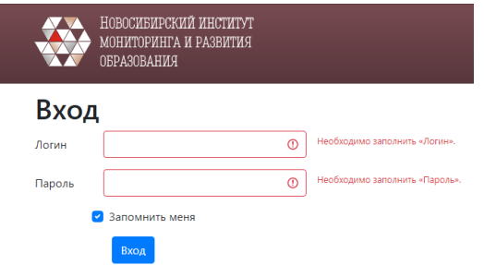
Использование сервиса «Приемка материалов»

Slide 25
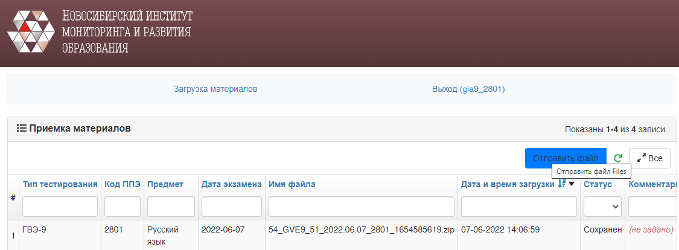
Использование сервиса «Приемка материалов»

Slide 26
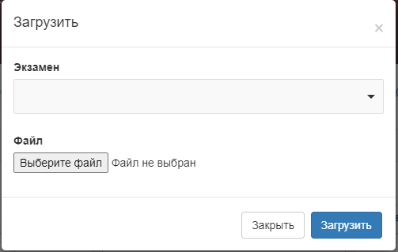
Использование сервиса «Приемка материалов»

Slide 27
Нештатные ситуации на станции КОГЭ
В случае возникновения проблем при выгрузке ответов необходимо дополнительно полностью передать содержимое папки «AisIktVoice», которая располагается по следующему пути: C:\Users\<Пользователь, под которым вы работаете>\AppData\Roaming\AisIktVoice
Папка «AppData» по умолчанию является скрытой, для ее отображения необходимо включить показ скрытых элементов

Slide 28
www.nimro.ru
shukin.k@mail.ru
8-(383)-347-80-52

